Slide 1
Dasar Audio Processing

Slide 2
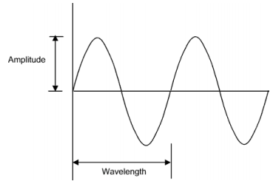
Bentuk Gelombang Sederhana
Frekuensi menyatakan banyaknya gelombang per detik, dinyatkan dalam Hertz (Hz)
Periode gelombang merupakan invers dari frekuensi, yaitu lamanya waktu untuk sebuah gelombang, dikenal juga dengan panjang gelombang
T = 0.5 detik, artinya ?

Slide 3
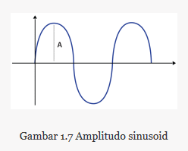
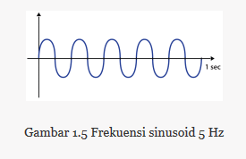
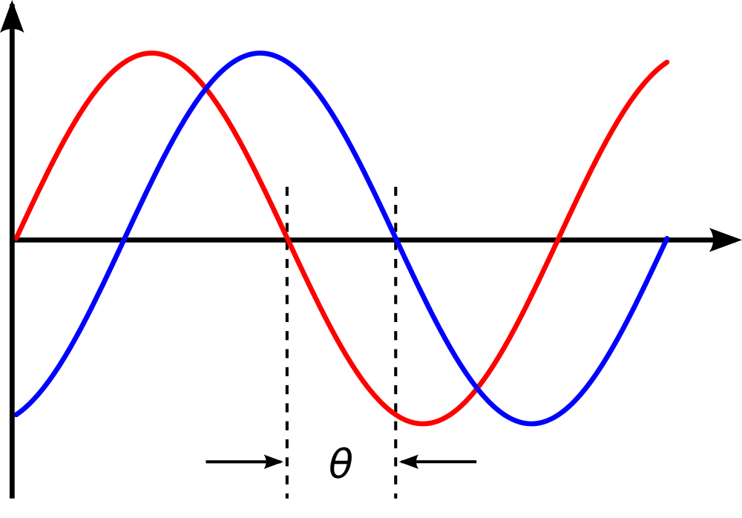
Sinyal Sinus
Sinyal sinus sederhana dinyatakan dalam bentuk:
y = A sin (2πft + φ)
A = Amplitudo
f = frekuensi
t = waktu (dalam detik) atau indeks sample
φ = fase sinyal

Slide 4
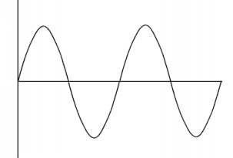
Hubungan antara Amplitudo, Frekuensi, Fasa
Apa pengaruh perubahan amplitudo, frekuensi, dan fasa pada gelombang ini?

Slide 5
pengaruh perubahan amplitudo
Kuat Bunyi (Intensitas Bunyi)
adalah keras atau lemahnya bunyi yang terdengar
Kuat bunyi bergantung pada amplitude
Semakin besar amplitudo getaran sumber bunyi, semakin keras bunyi yang dihasilkan dan Sebaliknya

Slide 6
pengaruh perubahan frekuensi
Kualitas Bunyi atau Timbre
contoh, nada suling dan nada terompet pada frekuensi yang dibedakan bunyinya.
Hukum Marsene.
Menurut Marsenne, faktor‑faktor yang mempengaruhi frekuensi alamiah sebuah senar, dawai, atau kawat adalah sebagai berikut:
panjang senar; semakin panjang senarnya, semakin rendah frekuensinya.
luas penampang senar; semakin tebal senarnya, semakin rendah frekuensinya.
tegangan senar; semakin tegang (ken­cang) senarnya, semakin tinggi fre­kuensinya.
massa jenis senar; semakin kecil massa jenis senar, semakin tinggi frekuensinya.

Slide 7
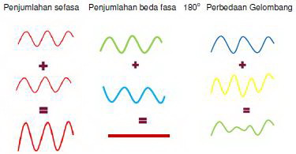
pengaruh perubahan fasa
Gelombang suara dalam fasa yang sama dijumlahkan menghasilkan gelombang yang lebih kuat.
Gelombang suara dengan fasa berlawanan, tertinggal 180° masing-masing dijumlahkan menghasilkan nol. Ini banyak dijumpai pada kerja piranti penundaan nois.
Gelombang suara yang mempunyai hubungan fasa bervariasi menghasilkan pengaruh suara yang berbeda. Read more at: http://elektronika-dasar.web.id/frekuensi-periode-dan-fasa-gelombang-listrik/

Slide 8
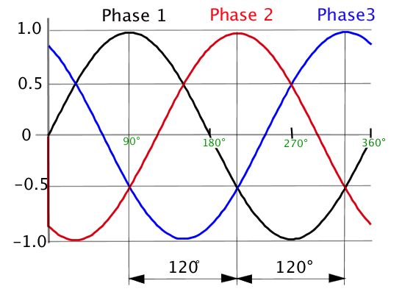
pengaruh perubahan fasa
noise cancelling headphone Headphone ini memiliki microphone yang menangkap noise dari luar dan kemudian direproduksi pada speaker headphone secara Out of Phase.
Dengan demikian suara noise dari luar akan bertabrakan dengan suara noise dari dalam secara berlawanan untuk menghilangkan suara noise dari telinga.

Slide 9
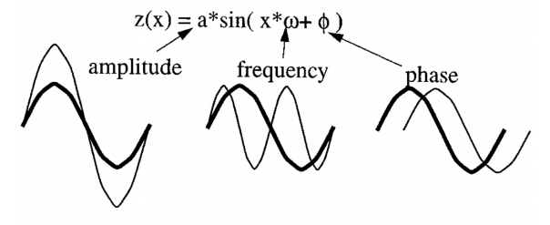
Hubungan antara Amplitudo, Frekuensi, Fase

Slide 10
Sinyal Audio
Pada prinsipnya sinyal audio sederhana dinyatakan dalam sinyal sinusioidal
Semua operasi yang berlaku pada sebuah sinyal sinusoid dapat dioperasikan pada sinyal audio
Proses konversi audio analog ke audio digital prinsipnya sama dengan proses ADC pada sinyal analog
Pada audio yang kita dengar, apa efek dari perubahan amplitudo dan frekuensi?

Slide 11
Spectogram
Spectogram adalah suatu diagram yang berguna untuk melihat suatu gelombang dalam periode waktu yang pendek
Untuk akusisi data suara, parameter data suara akan lebih baik diamati menggunakan Spectogram
Format data suara yang akan dianalisa yang paling umum adalah berbentuk grafik dengan dua dimensi geometris yaitu sumbu horizontal mewakili waktu dan sumbu vertikal mewakili frekuensi
Selain dua dimensi tersebut biasanya terdapat dimensi ketiga yaitu amplitudo frekuensi tertentu pada waktu tertentu yang diwakili dengan intensitas atau warna setiap titik digambar

Slide 12
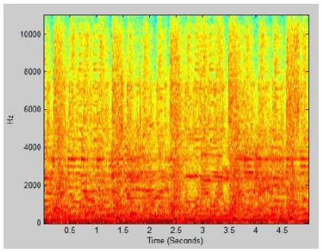
Spectogram

Slide 13
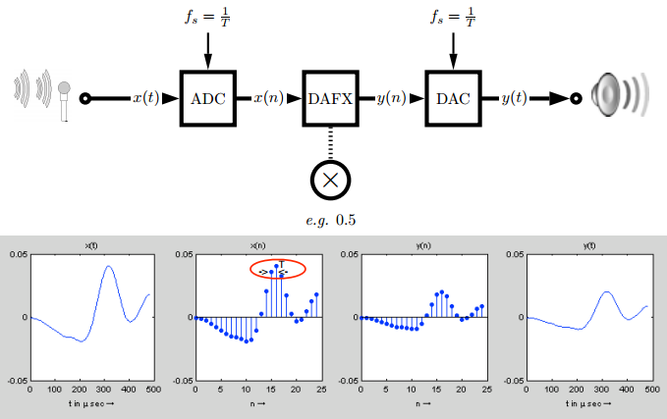
Skema Pemrosesan Audio Digital

Slide 14
Sampling Process
Quantization
Error
1111
1110
1101
1100
1011
1010
1001
1000
0111
0110
0101
0100
0011
0010
Sampling Period
0001
0000
1010
1011
1011
1011
1001
1010
1001
Digital Data Stream : 1010 1011 1011 1011 1001 ...

Slide 15
Decibel
Decibel (dB) digunakan untuk menyatakan intensitas suara
Formula yang digunakan:
X0 menyatakan nilai reference
Jadi, dB biasa digunakan untuk menyatakan intensitas suara relatif terhadap referensi 0 dB
Referensi 0 dB mewakili batas human perception

Slide 16
Parameter Sinyal Audio Dasar
Sampling Frequency
Bit depth
Raw Data Rate

Slide 17
Sampling Frequency
Sampling Frequency = Frekuensi Sampling
Sample rate adalah banyaknya jumlah sample yang diambil dalam satuan waktu (detik) dari signal yang diterima dalam bentuk signal kontinyu menjadi signal yang terpisah (signal diskret)
Human Perception 20 Hz – 20 kHz (audio­ sonik)
Nyquist menyatakan Fs > dua kali dari frekuensi maksimal
Nyquist : Fs >= 40 kHz
CD Audio 44.1 kHz
Blu-ray: 48 kHz

Slide 18
Bit depth
Bit depth adalah ukuran data digital yang diterima dari hasil konversi analog ke digital. Besarnya 16 Bit dan 24 Bit. *Bit rate = ukuran kecepatan bit data. Biasanya diukur dengan waktu seperti Kbps, Mbps, dst.
Bit depth berpengaruh terhadap tingkat intensitas atau loudness relatif (tingkat kebisingan) terhadap pendengarn manusia
Treshold of hearing – 0 dB
Mesin Jet – 110 s.d 140 dB
Busy Road – 100 dB

Slide 19
Bit depth
Metode sampling paling umum digunakan Untuk ADC adalah PCM (Pulse-Code Modulation)
Bit depth selain berpengaruh terhadap loudness relatif (tingkat kebisingan) juga mempengaruhi signal-to-noise ratio (S / N, yaitu ratio dari besarnya signal dengan besarnya noise)
Pada PCM, untuk setiap bit depth 1-bit maka S / N meningkat 6 dB. Contoh :
16 bits per sample menyebabkan 96 dB
24 bits per sample menyebabkan 144 dB

Slide 20
Bit depth
Semakin tinggi bit depth, kesalahan kuantisasi (gelombang sinyal audio) akan berkurang dan S/N akan meningkat, dan sebaliknya.
S/N semakin tinggi maka kualitas semakin bagus
SNR (db) = 10 log SNR = 10 log (Amplitudo signal / Amplitudo noise)² = 20 log (Amplitudo signal / Amplitudo noise)
Contoh :
Amplitudo signal = 300; Amplitudo noise = 30
Amplitudo signal = 300; Amplitudo noise = 100
bit depth digunakan untuk menentukan Dinamic Range (Perbedaan (selisih) antara signal tertinggi dan signal terendah yang mampu di rekam atau pun diolah)

Slide 21
Raw Data Rate
Ukuran kecepatan bit data, dihitung dalam bit per detik
Dihitung berdasarkan frekuensi sampling, bit depth
Suara stereo menggunakan dua channel , suara Mono menggunakan satu channel
Contoh :
Berapa raw data rate untuk audio mono berdurasi 2 menit menggunakan standar Blu-ray dan bit depth 16 bits per sample?
Blu-ray: 48 kHz
1 x 120 s x 48000 Hz x 16 bps = 92 Mbits / second

Slide 22
Raw Data Rate
Untuk recording dengan kualitas setara CD sepanjang 70 minutes, dengan bit depth 16 bits per sample dan audio stereo, berapa ukuran file (dalam Byte) yang dihasilkan ?

Slide 23
Raw Data Rate
Untuk recording dengan kualitas setara CD sepanjang 70 minutes, dengan bit depth 16 bits per sample dan audio stereo, berapa ukuran file (dalam Byte) yang dihasilkan ?
Jawab :
CD Audio 44.1 kHz
44100 x 16 x 2 x 4200 / 8 = 740880000 Bytes = 706.55 MB

Slide 24
Frekuensi Suara Musik
Nada dasar dari suara musik didasarkan pada nada A dengan frekuensi 440 Hz
Untuk frekuensi nada-nada yang lain dihitung menggunakan rumus berikut:
Dimana :
f = Frekuensi dari nada-nada yang lain
n = langkah (dalam 1 oktaf) dari nada-nada yang akan di cari.
12 = jumlah oktaf ( C, C#, D, D#, E, F, F#, G, G#, A, A#, B)
Sebagai contoh, untuk mencari frekuensi nada F, maka n = −4, untuk mencari frekuensi nada B, maka n = 2.

Slide 25
Frekuensi Suara Musik
Hitung frekuensi nada F dan B!
Jawab
frekuensi nada F, maka n = −4 f-F = 440 x 2^(-4/12) Hz = 349.22 Hz
frekuensi nada B, maka n = 2 f-B = 440 x 2^(2/12) Hz = 493.88 Hz

Slide 26
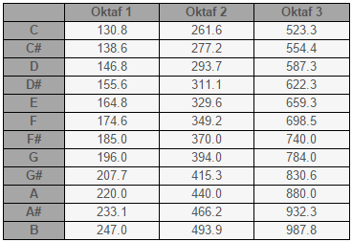
Frekuensi Suara Musik
Setiap kenaikan 1 oktaf nada, maka frekuensinya menjadi dua kali lipat

